Slide 1
Τάσεις και προκλήσεις του μέλλοντος: ευρήματα από το 2023 Skills Forecast
Παρεμβάσεις των κοινωνικών εταίρων για τη διάγνωση αναγκών δεξιοτήτων
Δρ Ηλίας Λιβανός,
εμπειρογνώμονας Cedefop
12 Ιουνίου - ΙΜΕ ΓΣΒΕΕ

Slide 2
Τι είναι το skills forecast?
    01
Μια πρωτότυπη βάση δεδομένων
    02
Κοινή μεθοδολογία – κοινά δεδομένα και ταξινομήσεις
    03
Δεξιότητες = επαγγέλματα και επίσημα προσόντα
    04
Προσφορά: επίπεδο εκπαίδευσης πληθυσμού & εργατικού δυναμικού
    05
Ζήτηση: απασχόληση ανά κλάδο, επάγγελμα & επίπεδο εκπαίδευσης
    06
42 κλάδοι, 41 επαγγέλματα, 3 επίπεδα εκπαίδευσης
    07
Προβλέψεις για 10-15 χρόνια, EU-27+

Slide 3
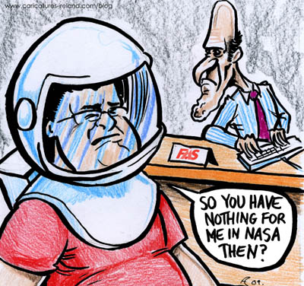
Γιατί χρειαζόμαστε το skills forecast?

Slide 4

Τα θεμέλια του 2023 Skills forecast
Το πιο πιθανό σενάριο
  Covid
  Ουκρανία
  Ενεργειακή κρίση
Επιπτώσεις στην απασχόληση
Πράσινη συμφωνία

Slide 5

Η γήρανση του εργατικού δυναμικού
2022-35: average annual growth rates
(darker=stronger, white/grey=negative or zero)

Slide 6
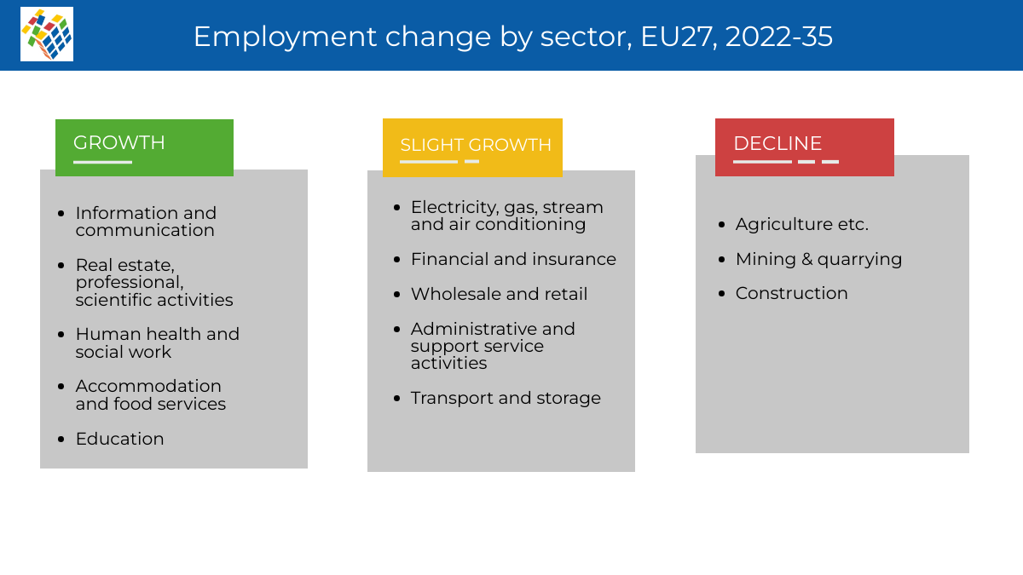

Slide 7
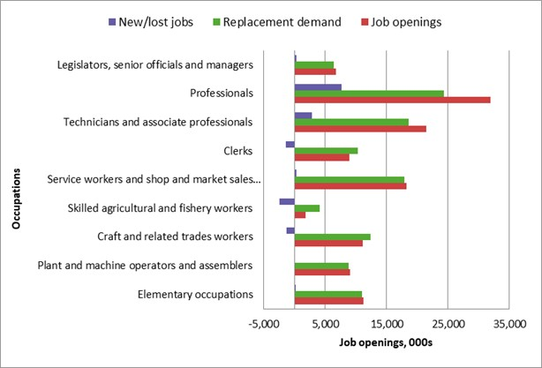

Slide 8
Δείκτης μελλοντικών ελλείψεων δεξιοτήτων
Future shortages
Demand
Supply
Imbalances

Slide 10
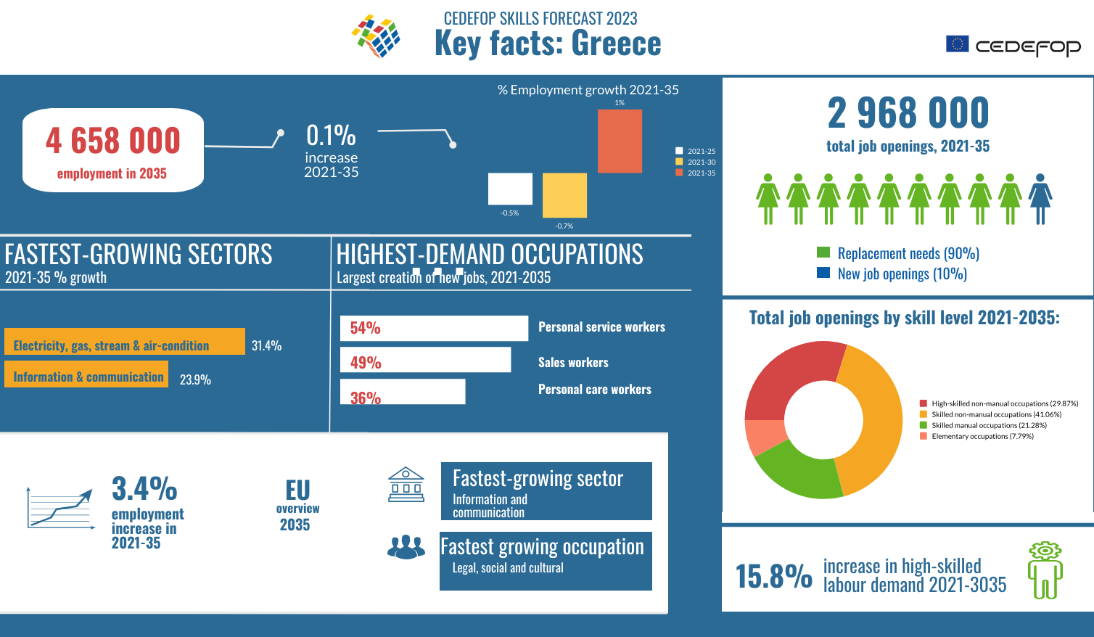

Slide 11

@IliasLivanos

